Slide 1
一、软件测试环境
二、软件测试计划
三、软件缺陷管理
四、软件配置管理
第五部分 软件测试管理

Slide 2
软件缺陷管理
软件缺陷概述
如何报告缺陷
如何跟踪缺陷
缺陷度量
缺陷管理工具

Slide 3
软件缺陷的描述
• 软件未达到软件规格说明书中规定的功能；
• 软件超出软件规格说明书中指明的范围；
• 软件未达到软件规格说明书中指出的应达到的目标；
• 软件运行出现错误；
• 软件测试人员认为软件难于理解，不易使用，运行速度慢，或者最终用户认为软件使用效果不好。

Slide 4
缺陷的定义
软件缺陷（Defect），常常又被叫做Bug。
所谓软件缺陷，即为计算机软件或程序中存在的某种破坏正常运行能力的问题、错误，或者隐藏的功能缺陷。
缺陷的存在会导致软件产品在某种程度上不能满足用户的需要。

Slide 5
缺陷的属性（主要）
属性名称
描述
缺陷标识(Identifier)
缺陷标识是标记某个缺陷的一组符号。每个缺陷必须有一个唯一的标识
缺陷类型 (Type)
缺陷类型是根据缺陷的自然属性划分的缺陷种类。
缺陷严重程度(Severity)
缺陷严重程度是指因缺陷引起的失效对软件产品的影响程度。
缺陷优先级(Priority)
缺陷的优先级指缺陷必须被修复的紧急程度。
缺陷状态(Status)
缺陷状态指缺陷通过一个跟踪修复过程的进展情况。
缺陷起源(Origin)
缺陷起源指缺陷引起的失效或事件第一次被检测到的阶段。
缺陷来源(Source)
缺陷来源指引起缺陷的起因。
缺陷根源(Root Cause)
缺陷根源指发生错误的根本因素。

Slide 6
缺陷的属性（其他）
属性名称 | 描述
缺陷摘要 (Summary) | 用一句话概要地描述缺陷的现象
缺陷描述 (Description) | 详细的描述缺陷重现的环境、前置条件、步骤、期望结果、实际结果等。
指定的负责人 (owner/assignee) | 通常是负责修复该缺陷的开发人员，在有的系统中也支持开发人员修复好缺陷修改其在缺陷跟踪系统中的状态后把它指定（assign）给相关的测试人员。
found in | 缺陷被发现的版本
fixed in | 缺陷被修复的时候由开发人员填写。
解决办法（ resolution ） | 由开发人员修复缺陷的时候填写。
verified in | 反映缺陷的修复在哪个版本被验证了
附件（ attachment ） | 附加的屏幕截图、服务器或客户端日志等相关文件，便于开发人员定位缺陷的原因。

Slide 7
缺陷的分类-缺陷类型(Type)
缺陷类型编号
缺陷类型
描述
10
F- Function
影响了重要的特性、用户界面、产品接口、硬件接口和全局数据结构。并且设计文档需要正式的变更。如逻辑，指针，循环，递归，功能等缺陷
20
A- Assignment
需要修改少量代码，如初始化或控制块。如声明、重复命名，范围、限定等缺陷
30
I- Interface
与其他组件、模块或设备驱动程序、调用参数、控制块或参数列表相互影响的缺陷。
40
C- Checking
提示的错误信息，不适当的数据验证等缺陷。
50
B- Build/package/merge
由于配置库、变更管理或版本控制引起的错误
60
D- Documentation
影响发布和维护，包括注释。
70
G- Algorithm
算法错误。
80
U-User Interface
人机交互特性：屏幕格式，确认用户输入，功能有效性，页面排版等方面的缺陷
90
P-Performance
不满足系统可测量的属性值，如：执行时间，事务处理速率等。
100
N-Norms
不符合各种标准的要求，如编码标准、设计符号等。

Slide 8
缺陷的分类-严重程度(Severity)
#
缺陷严重等级
描述
1
Critical
不能执行正常工作功能或重要功能。或者危及人身安全
2
Major
严重地影响系统要求或基本功能的实现，且没有办法更正。（重新安装或重新启动该软件不属于更正办法）
3
Minor
严重地影响系统要求或基本功能的实现，但存在合理的更正办法。（重新安装或重新启动该软件不属于更正办法）
4
Cosmetic
(美化、化妆)
使操作者不方便或遇到麻烦，但它不影响执行工作功能或重要功能。
5
Other
其它错误

Slide 9
缺陷的分类-优先级(Priority)
# | 解决优先级 | 描述
1 | Low | 低（不影响系统的功能实现，如提示信息错误，错别字等）
2 | Medium | 中（某些非总要的功能未能实现，但不影响其他功能）
3 | High | 高（不符合系统的设计或某一主要功能无法实现）
4 | Very High | 很高（缺陷造成数据丢失或死机）
5 | Urgent | 紧急（缺陷必选立即被解决，否则无法测试下去）

Slide 10
缺陷的分类-状态(Status)
缺陷状态 | 描述
New | 新建缺陷
Open | 被确认并分配相关开发人员处理
Fixed | 开发人员已确认修改，等待测试人员处理
Rejected | 拒绝修改缺陷
Deferred | 被确认，但延期修改缺陷
Closed | 缺陷已被修复

Slide 11
缺陷的分类-缺陷起源(Origin)
缺陷起源
描述
Requirement
在需求阶段发现的缺陷
Architecture
在构架阶段发现的缺陷
Design
在设计阶段发现的缺陷
Code
在编码阶段发现的缺陷
Test
在测试阶段发现的缺陷

Slide 12
缺陷的分类-缺陷来源(Source)
缺陷来源
描述
Requirement
由于需求的问题引起的缺陷
Architecture
由于构架的问题引起的缺陷
Design
由于设计的问题引起的缺陷
Code
由于编码的问题引起的缺陷
Test
由于测试的问题引起的缺陷
Integration
由于集成的问题引起的缺陷

Slide 13
缺陷的分类-缺陷根源(Root Cause)
缺陷原因
描述
目标
如：错误的范围，误解了目标，超越能力的目标等
过程，工具和方法
如：无效的需求收集过程，过时的风险管理过程，不适用的项目管理方法，没有估算规程，无效的变更控制过程等。
人
如：项目团队职责交叉，缺乏培训。没有经验的项目团队，缺乏士气和动机不纯等。

Slide 14
二、如何报告缺陷
如何面对软件缺陷
如何有效描述缺陷

Slide 15
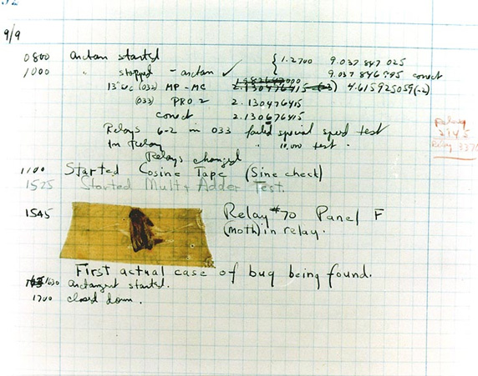
http://blog.csdn.net/Kerryzhu
第1份缺陷报告

Slide 16
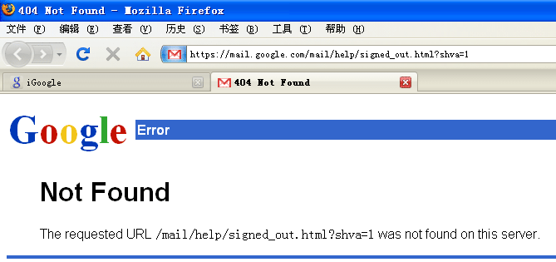
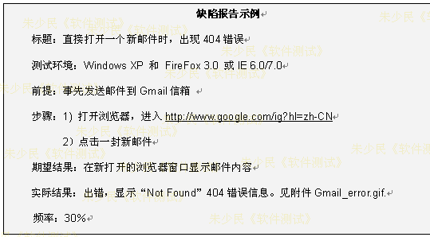
一个简单的缺陷报告

Slide 17
如何面对缺陷
确保发现的软件缺陷全部被关闭，但不一定被修复。
    没有足够的时间。
    不算真正的软件缺陷。
    修复的风险太大。
    不值得修复。
软件缺陷报告不够有效。导致对缺陷的判断失误。

Slide 18
如何面对缺陷
报告软件缺陷的原则之一——
  尽快报告软件缺陷
可能修复的缺陷
严重软件缺陷
小软件缺陷
项目启动
项目结束

Slide 19
如何面对缺陷
报告软件缺陷的原则之二——
  有效描述软件缺陷
    短小：只解释事实和演示、描述软件缺陷必经的细节。
    单一：每一个报告只针对一个软件缺陷。
    明显和通用：使用者容易看懂的、展示通用性的、简单易行的步骤描述软件缺陷。
    再现软件缺陷：按照描述，可以让软件缺陷再次出现。
    在报告软件缺陷时不做任何评价：针对事实，不能对程序员作任何评价。
    补充的完善软件缺陷报告：对发现的缺陷不要跟丢了。

Slide 20
如何面对缺陷
报告软件缺陷-示例
缺陷描述1：“无论何时登录对话框中输入一串随机字符，软件就开始乱“

Slide 21
如何面对缺陷
报告软件缺陷-示例
缺陷描述2：“联机帮助文件中有5个单词拼写错误：…..”

Slide 22
如何面对缺陷
报告软件缺陷-示例
缺陷描述3：“你控制打印机的代码很糟糕，根本无法工作。我相信你在送来测试之前一点也没有检查“

Slide 23
如何有效描述缺陷
缺陷描述的三个部分
  概要
  再现步骤
  隔离

Slide 24
如何有效描述缺陷-概要
使用一两句话来描述错误，留下深刻印象。
告诉经理、开发人员以及其他读者为什么应该关心该问题。
1、“屏幕分辨率有问题”； 2、”设定屏幕分辨率为800*1024时，屏幕不刷新”；

Slide 25
如何有效描述缺陷-再现步骤
对于如何再现缺陷提供了准确的描述
要求简明但完全；不含糊且精确。
多次重复。
再现步骤： 1、启动编辑器，然后创建新文件 2、输入四行文本，重复输入“the quick for jumps over the lazy brown dog” 3、选中四行文本，然后选择下拉菜单，并选择Arial。 4、所有文件读被转换为控制字符、数字和其他明显的随机二进制数据。 5、重复三次，结果都一样。

Slide 26
如何有效描述缺陷-隔离
是指测试员用来确认错误是一个真正的问题，并识别哪些影响错误表现的因素而收集的结果和信息。
描述了错误的界限
隔离： 新建1.1.018；同样的测试用例在从1.1.007到1.1.017上都通过。对Wingdings和Symbol字体重复相同的步骤。 粗略估计是格式问题，保存文件，关闭编辑器并重新打开文件，但是数据仍然被破坏。 在改变字体前保存文件防止错误。 对现存文件，错误不再发生。 只在Windows XP下发生，而不出现在Solaris，Mac或其他Windows系统

Slide 27
如何有效描述缺陷-一个完整的实例
概要： Arial、Wingdings、Symbol字体会破坏新文件。 再现步骤： 1、启动编辑器，然后创建新文件 2、输入四行文本，重复输入“the quick for jumps over the lazy brown dog” 3、选中四行文本，然后选择下拉菜单，并选择Arial。 4、所有文件读被转换为控制字符、数字和其他明显的随机二进制数据。 5、重复三次，结果都一样。 隔离： 新建1.1.018；同样的测试用例在从1.1.007到1.1.017上都通过。对Wingdings和Symbol字体重复相同的步骤。 粗略估计是格式问题，保存文件，关闭编辑器并重新打开文件，但是数据仍然被破坏。 在改变字体前保存文件防止错误。对现存文件，错误不再发生。 只在Windows XP下发生，而不出现在Solaris，Mac或其他Windows系统

Slide 28
如何有效描述缺陷-十步骤过程
结构:测试过程的结构。
再现:三次再现缺陷。
隔离:确定影响再现的变量。
推广:确定系统其他部分是否可能出现这种错误。
比较:评审运行相似测试的结果。
总结:简短描述客户或用户的质量体验和观察到的特征。
压缩:精简不必要的信息，特别是冗余的测试步骤。
去除歧义:使用清晰的语言。
中立:公正地表达自己的意思，避免夸张、幽默、讽刺。
评审:同行评审。

Slide 29
IEE
E829
－
1998
软件测试文档编制标准
IEEE软件缺陷报告模板
软件缺陷报告模板
目录
1
．软件缺陷报告标识符
2
．软件缺陷总结
3
．软件缺陷描述
3
.
1
输入
3
.
2
期望得到的结果
3
.
3
实际结果
3
.
4
异常情况
3
.
5
日期和时间
3
.
6
软件缺陷发生步骤
3
.
7
测试环境
3
.
8
再现测试
3
.
9
测试人员
.
3
10
见证人
4
．影响

Slide 30

  001(Bug ID，系统自动生成)
  品红网站后台使用管理员账号登录失败 （BUG标题）
  缺陷发现版本：ph_20100801_01 (当前版本）
  缺陷修复版本：默认 （由项目经理统一分配）
  测试环境： （需要特殊说明时给出）
  严重等级：严重 （视缺陷具体情况给出）
  优先级：默认 （由项目经理统一分配）
  操作步骤：
  1.进入品红网站后台管理界面
  2.输入正确的用户名和密码，点【登录】按钮
  测试数据：
  用户名：bass
  密 码：bass
  错误描述： （实际结果）
  1.管理员账号登录失败，系统给出错误提示 （主要缺陷）
  2. 错误提示信息中“登陆”使用错误 （次要缺陷）
  期望结果：
  1. 管理员账号能够成功登录品红网站后台系统
  2. 提示信息中的“登陆”应改为“登录”
  分配给：项目经理或开发人员姓名 （新建的BUG默认给项目经理）
  测试人员：测试人员姓名
  缺陷状态：new （默认新建缺陷时的状态）

Slide 31
如何跟踪缺陷
使用状态来管理缺陷生命周期
强调所有权和责任
关键转移

Slide 32
使用状态来管理缺陷生命周期
不是每个组织都采用相同的缺陷生命周期。
所定义的缺陷的状态可能会不完全相同。
定义的缺陷状态
缺陷状态 | 描述
New | 新建缺陷
Open | 被确认并分配相关开发人员处理
Fixed | 开发人员已确认修改，等待测试人员处理
Rejected | 拒绝修改缺陷
Deferred | 被确认，但延期修改缺陷
Closed | 缺陷已被修复

Slide 33
使用状态来管理缺陷生命周期
根据上面的状态确定缺陷生命周期或工作流
Opened
Fixed
New
Rejected
Deferred
Closed

Slide 34
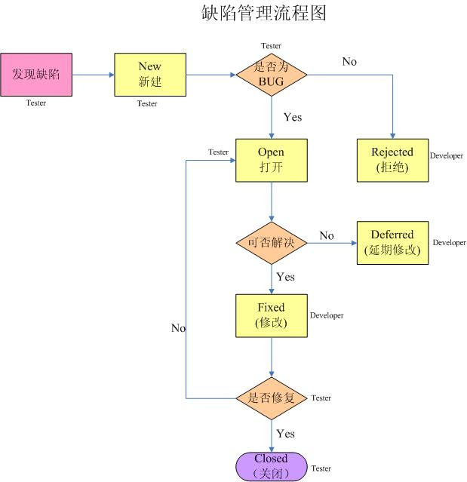
缺陷管理流程

Slide 35

关于软件缺陷在整个生命周期中的状态，跟每个公司的开发流程有关，每个公司都有不同的定义，下面是一个大致的流程，可在此基础上进行伸缩：
1. 测试人员发现并记录缺陷（new / open）
2. 测试人员将缺陷提交给项目经理，项目经理会对该缺陷进行确认
  2.1 如果确认为是一个缺陷，那么项目经理会将该缺陷进行分配（assigned）
  2.2 如果项目经理认为这不是一个缺陷，那么会将该缺陷打回给测试人员（rejeccted），或者直接关闭（closed）

Slide 36
3. 开发人员在接到这个缺陷后，也需要先对缺陷进行判断
  3.1 如果是缺陷，就对缺陷进行处理（In Progress），处理完成（resolved / fixed）后将缺陷重新返回给测试人员
  3.2 如果不是缺陷，可直接返回给测试人员（rejected）

Slide 37
4. 测试人员接收到开发人员返回的缺陷后，需要做如下处理
  4.1 对于开发人员修复的缺陷（resolved / fixed）进行回归测试，如果测试通过则置为（Tested / Closed），测试不通过可以重开（Reopen），重新将缺陷打回给开发人员
  4.1 对于开发人员拒绝的缺陷（Rejected），一般是存在争议的缺陷，经过项目组讨论或评定后，确认不是缺陷可以直接对其进行关闭（Closed），如果确认是缺陷，需要对其进行重开（Reopen,如果该缺陷可暂缓修复或修复成本较高，需另行找时间修复，可将缺陷挂起（Suspened）

Slide 38
主要状态有：
Open/New、Assigned、In Progress、Resloved、Rejected、Reopen、Tested/Closed
Bug状态走向：
Open - Closed
Open - Rejected - Closed
Open - Assigned - In Progress - Resolved - Closed
Open - Assigned - In Progress - Resolved - Reopen … Closed
Open - Assigned - Rejected - Closed

Slide 39

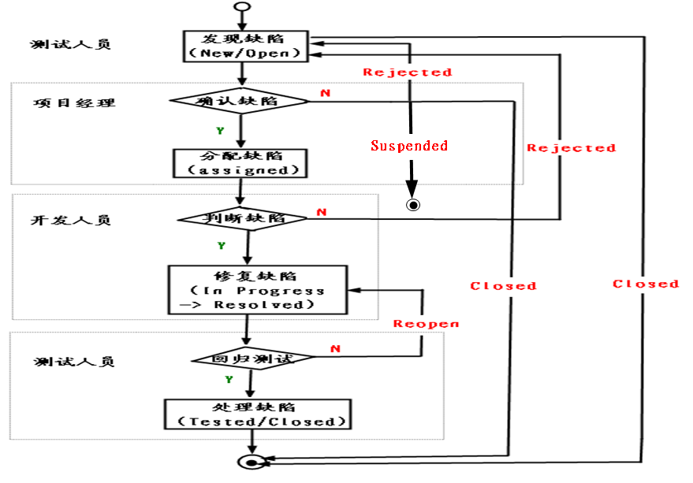

Slide 40
强调所有权和责任
谁负责设置和改变缺陷的状态？
使用分配和估计修复日期跟踪缺陷修复。
跟踪测试人员所有权，尽快完成回归测试。

Slide 41
关键转移
1、我能再现故障吗？
2、测试错误还是系统错误？
3、哪些因素影响了故障？
4、根本原因是什么？
5、如何不引入新问题的情况下修复缺陷？
6、修复是否正确调试了？
7、问题修复了吗？现在系统能通过以前的测试吗？系统的其余部分仍然正常工作吗？
缺陷报告
测试人员
错误报告和测试发布过程中的交互和劳动分工明确
开发人员
测试小组
缺陷修复
开发小组

Slide 42
缺陷度量
缺陷度量：帮助确定产品缺陷分布的情况、 帮助确定产品缺陷分布的情况“概率”和“风险发生后所带来的损失”来评估风险。

Slide 43
主题
测试有效性度量
缺陷度量
  缺陷数量
  产品缺陷
  缺陷消除率(DRE)
  缺陷龄期(潜伏期)（Defect Age）
  缺陷损耗
  缺陷密度

Slide 44
测试有效性度量
测试有效性度量分类
客户满意度度量
调查
服务台接到的电话
缺陷度量
测试中发现的缺陷
客户发现缺陷
严重程度、潜伏期、密度、分布
覆盖度量
代码
设计
需求

Slide 45
缺陷度量-缺陷数量
用缺陷数量作为测试有效性度量的两个问题
  所有的Bug并不都是均等的。有必要对bug进行“加权”或采用影响等级分类。
  最初存在的数量对发现的bug数量由着重要的正影响
采用类似项目的比较来度量
发现的缺陷数量
项目A
项目B
时间

Slide 46
缺陷度量-缺陷数量
采用预测方式来度量
 | 预测总量 | 预测量(P)与实际量(A)
 |  | P | A | P | A | P | A | P | A | P | A
 |  | 1月 |  | 2月 |  | 3月 |  | 4月 |  | 5月
需求评审 | 20 | 20 | 14
设计评审 | 35 | 5 | 0 | 15 |  | 15
代码审查 | 120 |  |  |  |  |  |  | 60 |  | 60
单元测试 | 80
系统测试 | 40
验收测试 | 10
产品使用6个月后 | 15
总计 | 320 | 25 | 14 | 15 |  | 15 |  | 60 |  | 60

Slide 47
缺陷度量-产品缺陷
在产品中或客户发现的缺陷数量。
测试员没有发现的或者是在发布之前未修复的。

Slide 48
缺陷度量-缺陷消除率(DRE)
在我们可能发现的bug集合中，我们到底发现了多少bug?
定义：
  DRE=
  未发现的Bug数量=客户发现的bug数量
测试期间发现的bug数量
测试期间发现的Bug数量+未发现的bug数量

Slide 49
缺陷度量-缺陷消除率(DRE)
使用该度量，必须清楚以下几点
  必须考虑Bug的严重程度和分布状况。
  我们怎么才知道客户到什么时候会发现所有的bug?
  这种度量是“马后炮”性质的度量。对当前项目的测试有效性度量无意义，但有利于组织的测试有效性的长期趋势度量。
  我们什么时候开始计算Bug?
  有些Bug在测试中发现不了！受测试环境的影响，发现不了的bug是否需要考虑度量。

Slide 50
缺陷度量-缺陷消除率(DRE)
产品
造成的Bug数量
200
50
100
30
130
130
110
60
提出需求
120
设计
代码/单元测试
集成测试
系统测试
验收测试
80
40
100
20
50
30
发现的bug数量
DRE=(80+40+100+20+50+30)/(80+40+100+20+50+30+30)=91%
系统测试的DRE=系统测试发现的bug数量/（系统测试发现的bug数量+验收测试和产品中发现的bug数量）=50/（50+30+30）=45%

Slide 51
缺陷度量-缺陷潜伏期
我们发现bug的时间越晚，这个bug所带来的损害就越大，修复这个bug所耗费的成本就越多。
缺陷潜伏期尺度
缺陷造成阶段 | 发现阶段
 | 需求 | 概要设计 | 详细设计 | 编码 | 单元测试 | 集成测试 | 系统测试 | 验收测试 | 试点产品 | 产品
需求 | 0 | 1 | 2 | 3 | 4 | 5 | 6 | 7 | 8 | 9
概要设计 |  | 0 | 1 | 2 | 3 | 4 | 5 | 6 | 7 | 8
详细设计 |  |  | 0 | 1 | 2 | 3 | 4 | 5 | 6 | 7
编码 |  |  |  | 0 | 1 | 2 | 3 | 4 | 5 | 6
总计

Slide 52
缺陷度量-缺陷潜伏期
项目缺陷的造成与发现示例
造成阶段 | 发现阶段
 | 需求 | 概要设计 | 详细设计 | 编码 | 单元测试 | 集成测试 | 系统测试 | 验收测试 | 试点产品 | 产品 | 总量
需求 | 0 | 8 | 4 | 1 | 0 | 0 | 5 | 6 | 2 | 1 | 27
概要设计 |  | 0 | 9 | 3 | 0 | 1 | 3 | 1 | 2 | 1 | 20
详细设计 |  |  | 0 | 15 | 3 | 4 | 0 | 0 | 1 | 8 | 31
编码 |  |  |  | 0 | 62 | 16 | 6 | 2 | 3 | 20 | 109
总计 | 0 | 8 | 13 | 19 | 65 | 21 | 14 | 9 | 8 | 30 | 187

Slide 53
缺陷度量-缺陷损耗
损耗是使用阶段潜伏期和缺陷分布来度量缺陷消除活动的有效性的一种度量。
缺陷损耗的计算
  损耗=
损耗的数值越低，说明发现过程越有效。
作为一个绝对值，损耗几乎没有任何意义；但是，当用损耗来度量测试有效性的长期趋势时，它就会显示出自己的价值。
缺陷数量*发现的阶段潜伏期
缺陷总量

Slide 54
缺陷度量-缺陷损耗
示例：由缺陷潜伏期加权的缺陷数
造成阶段 | 发现阶段
 | 需求 | 概要设计 | 详细设计 | 编码 | 单元测试 | 集成测试 | 系统测试 | 验收测试 | 试点产品 | 产品 | 损耗
需求 | 0 | 8 | 8 | 3 | 0 | 0 | 30 | 42 | 16 | 9 | 116/27
概要设计 |  | 0 | 9 | 6 | 0 | 4 | 15 | 6 | 14 | 8 | 62/20
详细设计 |  |  | 0 | 15 | 6 | 12 | 0 | 0 | 6 | 42 | 81/31
编码 |  |  |  | 0 | 62 | 32 | 18 | 8 | 15 | 120 | 255/109
总计 |  |  |  |  |  |  |  |  |  |  | 514/187=2.7

Slide 55
缺陷度量-缺陷密度
计算
  缺陷密度=
两个问题
  我们把什么当作缺陷
    是否将较小的缺陷和严重缺陷作同等对待，是否加权。
    我们是否计算单元测试的bug数量？还是只计算以后发现的bug数量？
    计算在评审/审查期间发现的bug数量？
  度量模块的大小也是一个问题，代码行的数量会因为编程人员的技术水平和所使用的语言的不同而不同。
缺陷数量
代码行或功能点的数量

Slide 56
缺陷度量-缺陷密度
缺陷密度的示例
Pareto分析
  以这种方式来进行更进一步的分析：以发生频率的降序形式（如功能性、可使用性等）来显示引发缺陷的原因。
D
每千行代码的缺陷数
B
A
C
E
F
模块名称

Slide 57
几种缺陷管理工具
IBM Rational ClearQuest
BugFree
HP TestDirector

